Slide 1


Je compose pour vous avec ma douce et fidèle amie
Ces Bretons qui fabriquent et innovent
par Lande

Slide 2
Je compose pour vous avec ma douce et fidèle amie
Ces Bretons fabriquent des prothèses colorées qui ont enfin du style et qui sont à la pointe de la technologie

Slide 3
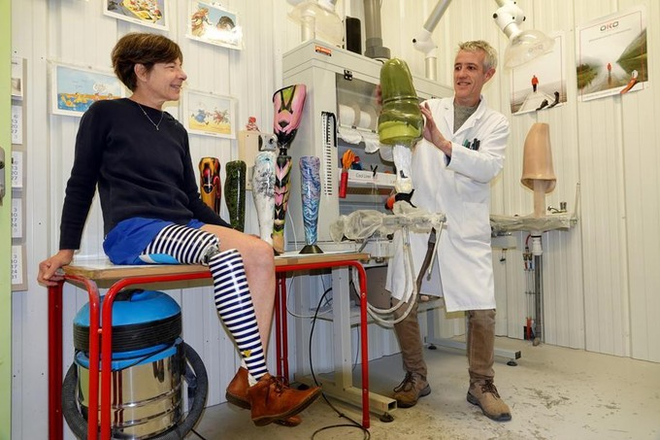
Je compose pour vous avec ma douce et fidèle amie

Slide 4
Je compose pour vous avec ma douce et fidèle amie
À la pointe de la technologie, la société Algo Orthopédie basée à Briec, dans le Finistère, propose des prothèses esthétiques. Depuis quelques années, jambes et bras de substitution se montrent et sont devenus des accessoires de mode colorés.

Slide 5
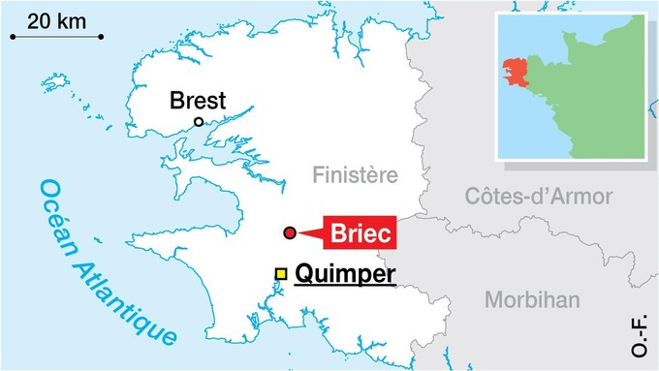
Je compose pour vous avec ma douce et fidèle amie

Slide 6
Je compose pour vous avec ma douce et fidèle amie
Fini les membres inertes et les prothèses couleur « vieux bas » de grand-mère. Chez Algo Orthopédie, entreprise basée dans la zone artisanale de Lumunoc’h à Briec (Finistère), Alain Le Guen et son équipe conçoivent des appareillages fun, colorés, fonctionnels et légers. De véritables œuvres d’art que l’on prend plaisir à montrer, un peu comme un tatouage.

Slide 7
Je compose pour vous avec ma douce et fidèle amie
Redonner une autonomie
Si l’appareillage a pour but de soulager la douleur et de redonner une autonomie, il y a toujours une phase d’acceptation. Le patient pense à ce membre rigide en fibre de carbone, en résine ou en fibre de verre qu’il va falloir intégrer. Au regard qu’il va devoir affronter. Et c’est souvent la mine renfrognée et poussé par des proches qu’il se rend chez un prothésiste.

Slide 8
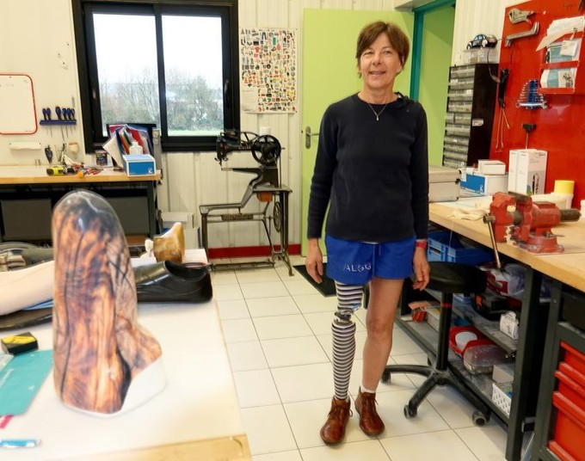
Je compose pour vous avec ma douce et fidèle amie

Slide 9
Je compose pour vous avec ma douce et fidèle amie
Les amputations ne sont pas toutes dues à des accidents. 90 % sont des conséquences de pathologies vasculaires. « Les évolutions technologiques permettent de concevoir des prothèses discrètes, explique Alain Le Guen. Mais nous avons un tiers de demandes d’objets customisés. Le prix d’un appareillage va de 2 500 € à 130 000 € pour une prothèse bionique. »

Slide 10
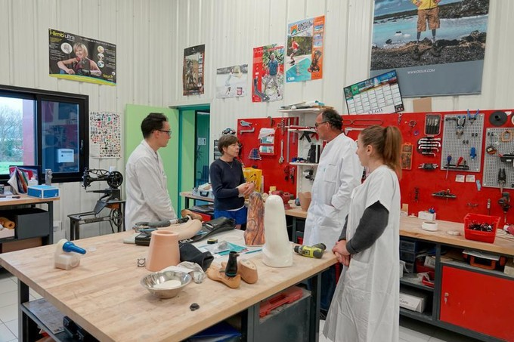
Je compose pour vous avec ma douce et fidèle amie
Une partie de l'équipe d'Algo Orthopédie, autour d'Alain le Guen (deuxième à droite). (Photo : Vincent Mouchel

Slide 11

Je compose pour vous avec ma douce et fidèle amie

Slide 12
Je compose pour vous avec ma douce et fidèle amie
C’était
Ces Bretons qui fabriquent et innovent
par Lande

